Slide 1
Este es el quinto de cinco PowerPoints que cubren el material del Informe de la Agenda de la Conferencia 2018
Plan estratégico de los SMNA
Encuesta del IAC:
Notes:
Este es el quinto video de una serie de cinco que cubre el material del Informe de la Agenda de la Conferencia 2018 (o su abreviatura IAC).

Slide 2
PowerPoints IAC 2018
Introducción al IAC, mociones 1a 6, literatura y productos
Fideicomiso de propiedad intelectual de la confraternidad, mociones 7 y 8
Mociones 9 a 14, TDS/TAM, eventos especiales y TD
Futuro de la CSM, Mociones 15-25 el papel de la zonas, representatividad zonal y otros temas de la CSM
Plan estratégico de los SMNA y encuesta IAC
Notes:
Este video cubre el Plan estratégico de los SMNA y la encuesta del IAC.

Slide 3
PowerPoints IAC 2018
Estos PowerPoints cubren los temas principales del IAC. Animamos a todos los miembros a leer el IAC para tener una información completa.
Visita por favor www.na.org/conference para obtener el IAC 2018, el resto de PowerPoints y otros materiales relacionados con la conferencia.
Notes:
Estos videos solo cubren los puntos principales del IAC. Animamos a todos los miembros a leer el IAC pen sí. Visitawww.na.org/conference para consultar el IAC 2018 completo y otros videos.

Slide 4
Plan estratégico de los Servicios Mundiales de NA
Notes:
Primero hablaremos brevemente sobre el plan estratégico.

Slide 5
El Plan estratégico
aborda cambios y mejoras
se actualiza cada dos años.
está inspirado en la Visión del servicio en NA
guía nuestros esfuerzos hacia la metas a largo plazo
Notes:
Gran parte del trabajo de los Servicios Mundiales de NA es relativamente estable de un año a otro y no se describe específicamente en el Plan estratégico de los SMNA. Este trata las actividades relacionadas con los cambios y mejoras y se actualiza cada ciclo. Está inspirado en la Visión del servicio en NA y guía nuestros esfuerzos hacia las metas a largo plazo.

Slide 6
Preparar un plan...
Aportes de distintas fuentes:
Discusiones en las CSM anteriores
Interacciones con miembros de todo el mundo
Correspondencia con miembros de NA
Factores dentro y fuera de NA que podrían afectarnos:
Relaciones con el público y organizaciones externas
Eficacia de los grupos y órganos de servicio
Notes:
En la elaboración del plan estratégico influyen ideas procedentes de distintas fuentes; entre otras, discusiones y comunicaciones con miembros y órganos de servicio de NA. También examinamos los factores dentro y fuera de NA que podrían afectarnos, como las relaciones externas y la eficacia de nuestros grupos y órganos de servicio.

Slide 7
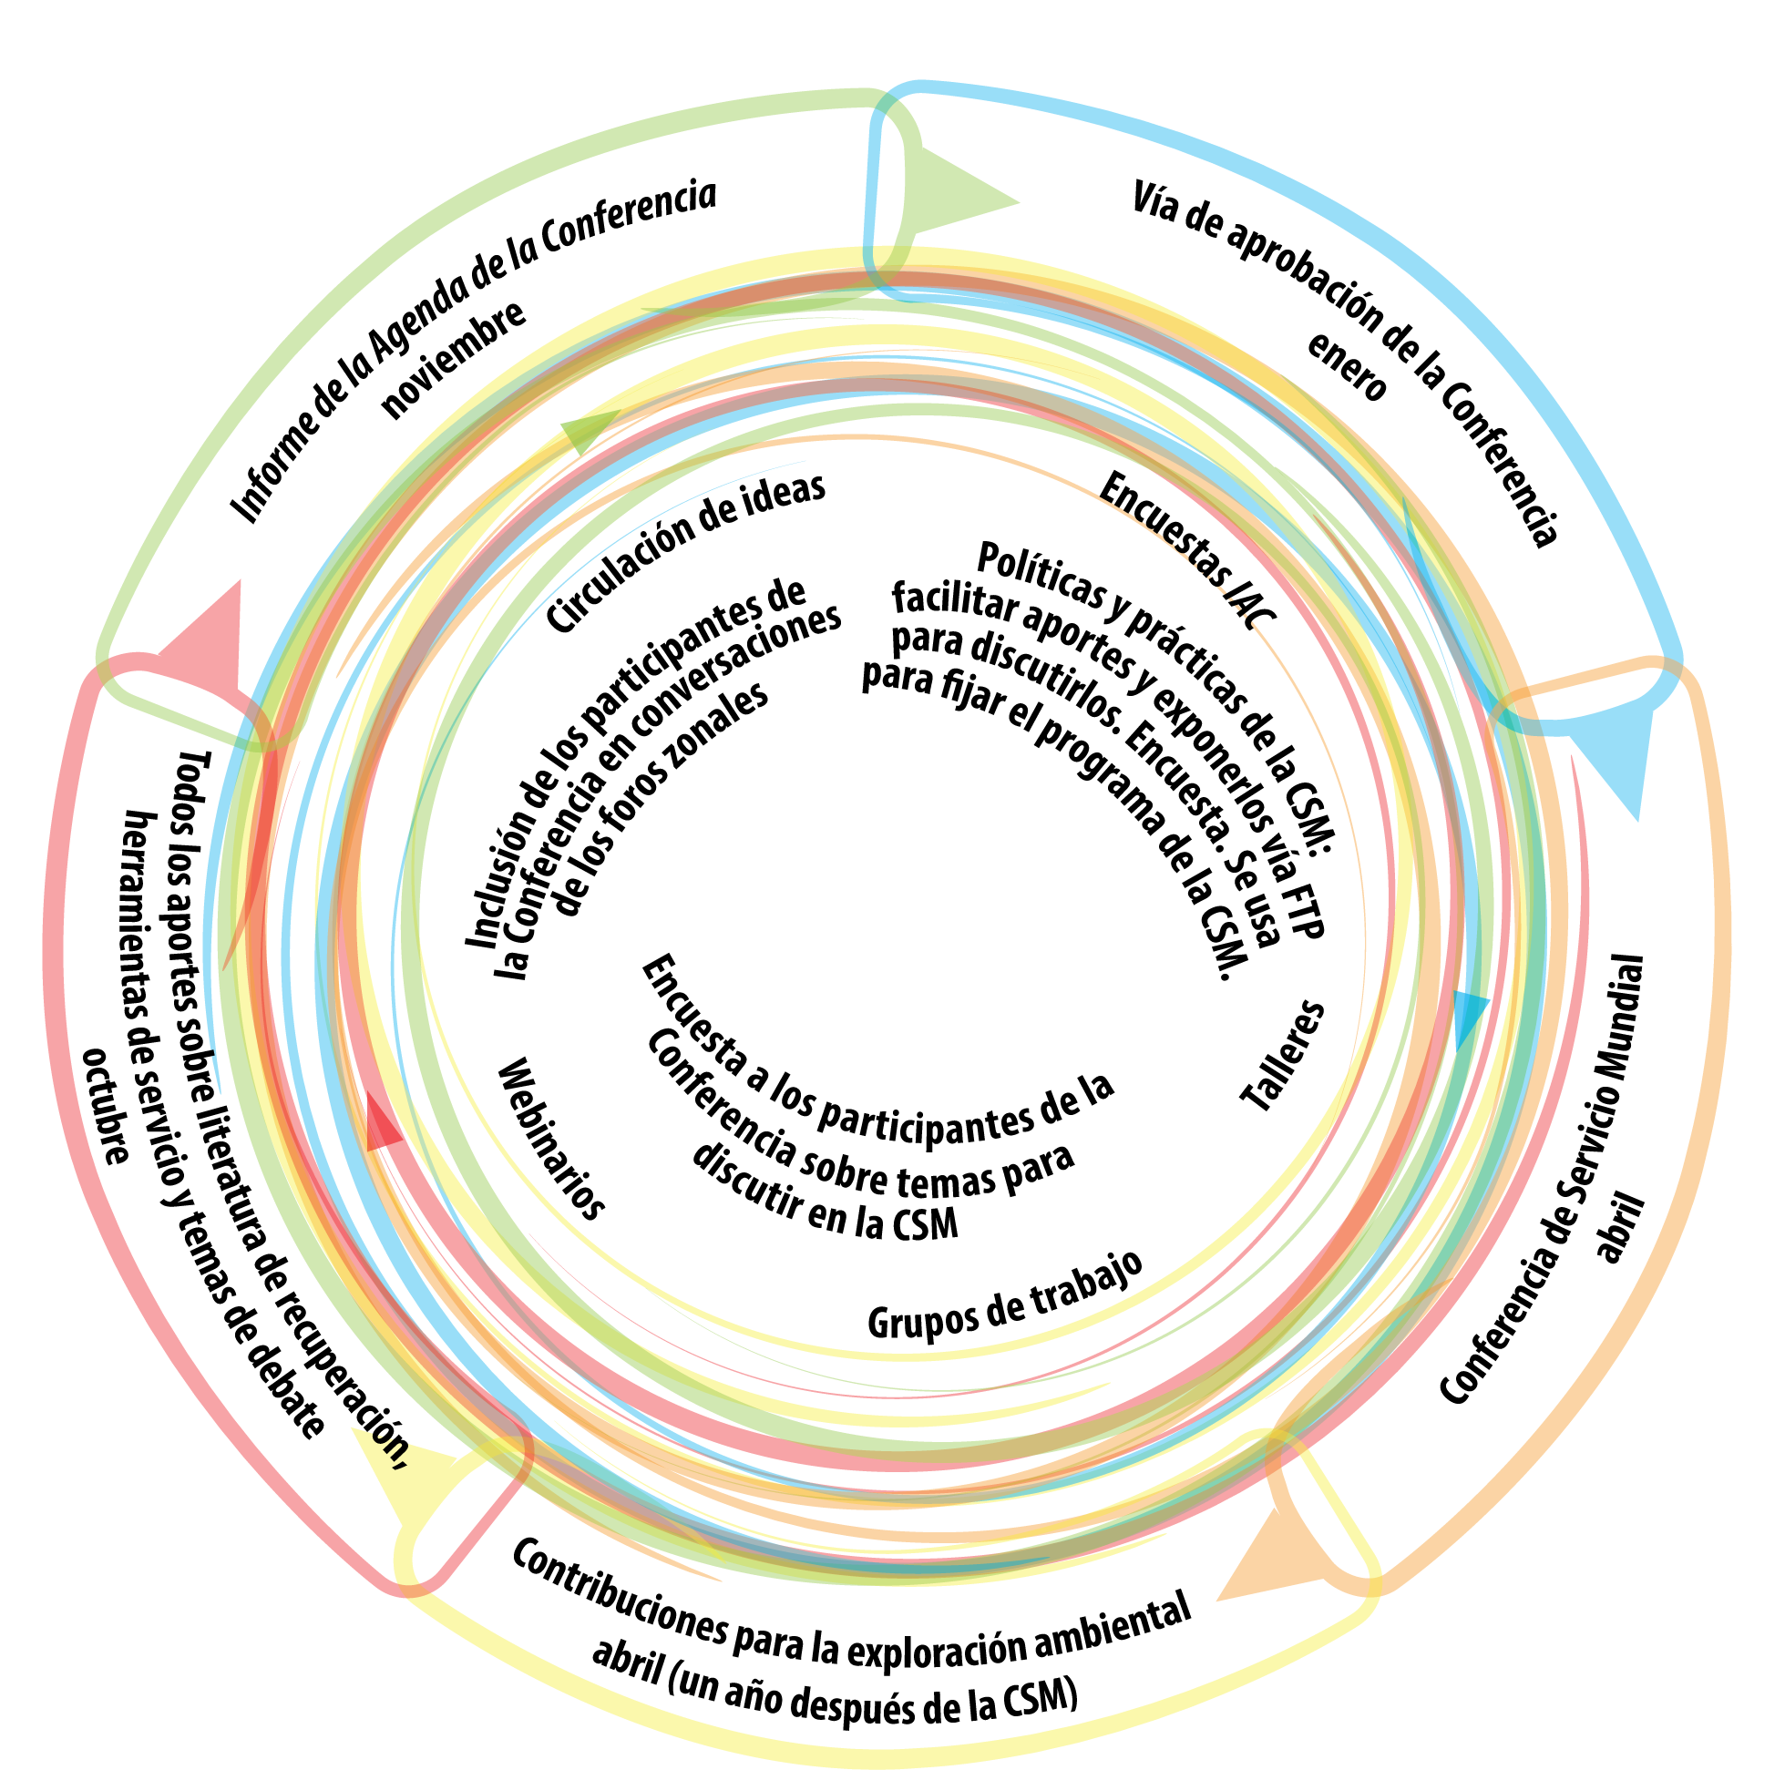
Proceso de planificación estratégica en colaboración
Creación del plan estratégico:
Exploración ambiental
Objetivos y estrategias
Planes de proyecto y presupuestos
Material para aprobación en la conferencia
Siempre hay más trabajo del que podemos hacer
Notes:
El diagrama del primer informe sobre el futuro de la CSM representa nuestro proceso de planificación estratégica colaborativo. Es un proceso permanente, interactivo durante cada ciclo bienal con muchas oportunidades para que los miembros, los servidores de confianza y los órganos de servicio de todo el mundo aporten ideas. El informe puede consultarse en www.na.org/future.
El plan estratégico empieza con una exploración ambiental. En el ciclo pasado, distribuimos por primera vez una encuesta en la que pedíamos a las regiones que nos ayudaran a trazar un mapa de las tendencias que el plan debía abordar. Los datos de la exploración ayudan a determinar las metas del siguiente ciclo, que son los objetivos del plan. Las estrategias para lograr estos objetivos se usan para crear los planes de proyecto, que se distribuyen junto con el material por Vía de aprobación de la conferencia para su revisión.
El plan estratégico siempre tiene más metas de las que sabemos que lograremos en un ciclo y, por lo general, hay más proyectos propuestos de los que esperamos acabar. Esto nos permite tener la flexibilidad de utilizar los recursos donde y cuando estén disponibles y al mismo tiempo seguir rindiendo cuentas a la confraternidad.

Slide 8
Plan estratégico 2016-2018 «Preparar nueva literatura de recuperación y/o revisar la existente para satisfacer las necesidades de la confraternidad.»
Publicar Los principios que nos guían: el espíritu de nuestras tradiciones Lograda la aprobación y publicación de Los principios que nos guían
Identificar y proseguir con las prioridades de literatura de recuperación basadas en los resultados de la encuesta a la confraternidad de IAC 2016 Los planes de proyecto para el libro de meditaciones y el IP salud/enfermedad mental se incluirán en el material por Vía de aprobación de la Conferencia 2018 para ponerlos a consideración de la CSM 2018
Notes:
Un ejemplo de este proceso es el objetivo del Plan estratégico 2016-2018: «Preparar nueva literatura de recuperación y/o revisar la existente para satisfacer las necesidades de la confraternidad». Las dos estrategias de trabajo para este objetivo fueron
Publicar Los principios que nos guían: el espíritu de nuestras tradiciones, e
identificar y proseguir con el desarrollo de las prioridades de literatura de recuperación, basadas en los resultados de la encuesta a la confraternidad del IAC 2016.
La primera estrategia es una meta que se alcanzó cuando la Conferencia de Servicio Mundial aprobó Los principios que nos guían y el libro se publicó unos meses más tarde.
La segunda estrategia describe una meta más amplia. En la CSM 2016, los delegados decidieron centrarse en la elaboración de los dos proyectos que estaban primeros en la lista de prioridades: un libro de meditaciones nuevo y un folleto sobre recuperación y salud/enfermedad mental. Para preparar esos proyectos durante el presente ciclo bienal, hemos recopilado miles de aportes de miembros de NA del mundo enero sobre estas futuras obras. Estos aportes nos ayudarán a estructurar los planes de proyecto, así como el enfoque que tendrán las obras, y nos darán algún material con el que empezar un borrador. Estos planes de proyecto se incluirán en el material VAC 2018 para ponerlos a consideración de la CSM 2018. Si se aprueban, empezaremos a redactar los textos durante el ciclo 2018-2020.

Slide 9
Exploración
ambiental
interna
externa
Objetivos
metas
próximos 2 años
Estrategias
enfoques para lograr las metas
Planes de proyecto
VAC
Decisión en la CSM
Notes:
En resumen, el proceso de planificación estratégica es así:
empezamos por la exploración ambiental, que nos ayuda a desarrollar los objetivos de los siguientes dos años, junto con las estrategias de trabajo para alcanzar esos objetivos. A partir de ahí, elaboramos los planes de proyecto para organizar el trabajo. Los planes de proyecto se incluyen en los materiales por Vía de aprobación de la conferencia, que la CSM analiza y vota.

Slide 10
¡Gracias!
Damos las gracias a los miembros y órganos de servicio de todo el mundo por los meditados aportes que nos ayudan a elaborar el Plan estratégico de los SMNA.
Esta participación asegura que trabajemos para lograr los objetivos más importantes para la confraternidad y la Visión del servicio en NA.
Notes:
Damos las gracias a los miembros y órganos de servicio de todo el mundo por los meditados aportes que nos ayudan a elaborar el Plan estratégico de los Servicios Mundiales. Esta participación nos asegura que los Servicios Mundiales trabajen para lograr los objetivos más importantes para la confraternidad y la Visión del servicio en NA.
.

Slide 11
Encuesta de literatura, material de servicio y temas de debate
Notes:
Pasemos a la encuesta del IAC que cubre literatura, material de servicio y temas de debate.
En 2016, incluimos una encuesta en el Informe de la Agenda de la Conferencia para ayudar a establecer las prioridades con respecto a la literatura de recuperación, el material de servicio y los Temas de debate (TD). Los resultados contribuyeron a que la conferencia eligiera los TD y el enfoque de los proyectos de literatura de recuperación y material de servicio que se aprobaron. La encuesta 2016 resultó tan eficaz para recibir ideas de la confraternidad sobre sus prioridades que en el IAC 2018 incluimos otra.

Slide 12
¿Cómo se preparó esta encuesta?
Muchas ideas de los participantes de la conferencia y los miembros
Aportes regionales a nuestros proceso de planificación estratégica
Emails y llamadas a los Servicios Mundiales
Resultados de talleres
Conversaciones con miembros de la Junta
Aportes de los participantes de la conferencia al borrador de esta encuesta
Notes:
Esta encuesta es más larga que la anterior porque hemos recibido muchas ideas de los participantes de la conferencia sobre lo que había que incluir en la lista. También recibimos ideas valiosas por medio de aportes regionales a nuestro proceso de planificación estratégica, emails y llamadas a los Servicios Mundiales, resultados de los talleres, conversaciones con los miembros de la Junta y aportes de los participantes de la conferencia al borrador inicial de la encuesta.

Slide 13
¿Qué ayuda puede prestar esta encuesta?
Dinos cuáles son las prioridades de la confraternidad sobre literatura de recuperación y material de servicio.
La CSM 2016 analizó los resultados de la encuesta del IAC y decidió estructurar:
dos proyectos de literatura de mayor prioridad: un libro nuevo de meditaciones y un IP sobre recuperación y salud/enfermedad mental
Proyectos de material de servicio para convenciones y eventos, y herramientas de servicio local
Notes:
La encuesta del IAC es una forma de que la confraternidad nos diga cuáles creen que son sus prioridades tanto de literatura de recuperación como de materiales de servicio nuevos. Es posible que las opciones que ganen terreno —como en 2016 un libro de meditaciones nuevo y un folleto sobre salud/enfermedad mental—, reciban la aprobación de CSM para las siguientes fases. Esto implicaría recopilar aportes iniciales por medio de encuestas o reuniones web para determinar un plan de proyecto que se pondría a consideración de la CSM 2020.

Slide 14
Encuesta de literatura de recuperación
A menos que la CSM 2018 indique lo contrario, durante el próximo ciclo pensamos priorizar el trabajo acordado por la CSM 2016 en:
un libro de meditaciones
un folleto sobre salud/enfermedad mental
Los resultados de esta encuesta nos ayudarán a priorizar el trabajo/planes de proyecto futuros.
Elige por lo menos una opción, pero no más de dos de la lista.
Esta encuesta empieza en la página 34 del IAC 2018 y está disponible para responder en línea en www.na.org/conference.
Notes:
A menos que la CSM 2018 indique lo contrario, durante el próximo ciclo pensamos priorizar el trabajo en los materiales acordados por la CSM 2016: un libro de meditaciones y un IP sobre salud/enfermedad mental. Los resultados de la encuesta del IAC 2018 nos ayudarán a fijar las prioridades de trabajo y los planes de proyecto futuros.
Elige por lo menos una opción, pero no más de dos de la lista. La encuesta sobre literatura de recuperación empieza en la página 34 del IAC 2018 y también está disponible en línea en www.na.org/conference.

Slide 15
Encuesta de literatura de recuperación
Comportamiento apropiado en las reuniones
Folleto sobre la Primera Tradición
Literatura destinada a: miembros jóvenes
Literatura destinada a: miembros mayores
Literatura destinada a: miembros con experiencia/«veteranos»
Literatura destinada a: miembros LGBTQ
Literatura destinada a: mujeres en recuperación
Literatura destinada a: miembros de pueblos indígenas/primeras naciones
Literatura destinada a: miembros profesionales
Literatura destinada a: miembros militares veteranos
Literatura destinada a: ateos y miembros con creencias espirituales no convencionales
Folleto sobre «sin que importe su edad, raza, identidad sexual, credo, religión ni la falta de esta última»
¿Qué significa que NA es un programa espiritual, no religioso?
Revisar el libro El padrinazgo
Revisar el folleto El solitario
Revisar el folleto El servicio de hospitales e instituciones y el miembro de NA
Revisar La información pública y el miembro de NA
Revisar otra literatura de NA
Otras propuestas:
Ninguna literatura nueva de recuperación
Adaptar Los medios sociales y los principios que nos guían para convertirlo de SP a IP
Un IP para los miembros: NA y los adictos en terapia de sustitución de drogas/tratamiento asistido con medicación
Librito de estudio de los pasos con preguntas tomadas del capítulo «Cómo funciona» del Texto Básico.
Librito de estudio de los pasos con preguntas Funciona: cómo y por qué y/o Vivir limpios
Librito de trabajo de los pasos centrado fundamentalmente en los tres primeros, destinado sobre todo a los miembros nuevos, a los que están en tratamiento y a los derivados por los tribunales especializados en drogas.
Guía para trabajar los pasos destinada a los miembros que tienen experiencia con los pasos, como serie de seguimiento de los pasos.
Libro sobre los conceptos similar a Los principios que nos guían
Lista y definición de principios espirituales
Los beneficios espirituales del servicio
La experiencia, fortaleza y esperanza de los miembros con respecto a confiar y a ser dignos de confianza
Atmósfera de recuperación en el servicio
Notes:
Esta es la lista completa de literatura de recuperación de la encuesta . De nuevo, te animamos a compartir tus ideas.
Encuesta de literatura de recuperación
Adaptar el folleto de servicio Los medios sociales y los principios que nos guían para convertirlo en un folleto informativo (IP)
Un IP para los miembros: NA y los adictos en terapia de sustitución de drogas/tratamiento asistido con medicación
Librito de estudio de los pasos con preguntas tomadas del capítulo «Cómo funciona» del Texto Básico.
Librito de estudio de los pasos con preguntas de Funciona: cómo y por qué y/o Vivir limpios
Librito de trabajo de los pasos centrado fundamentalmente en los tres primeros, destinado sobre todo a los miembros nuevos, a los que están en tratamiento y a los derivados por los tribunales especializados en drogas.
Guía para trabajar los pasos destinada a los miembros que tienen experiencia con los pasos, como serie de seguimiento de los pasos.
Libro sobre los Conceptos similar a Los principios que nos guían
Lista y definición de principios espirituales
Los beneficios espirituales del servicio
La experiencia, fortaleza y esperanza de los miembros con respecto a confiar y a ser dignos de confianza
Atmósfera de recuperación en el servicio
Comportamiento apropiado en las reuniones
Folleto sobre la Primera Tradición
Literatura destinada a: miembros jóvenes
Literatura destinada a: miembros mayores
Literatura destinada a: miembros con experiencia/«veteranos»
Literatura destinada a: miembros LGBTQ
Literatura destinada a: mujeres en recuperación
Literatura destinada a: miembros de pueblos indígenas/primeras naciones
Literatura destinada a: miembros profesionales
Literatura destinada a: miembros militares veteranos
Literatura destinada a: ateos y miembros con creencias espirituales no convencionales
Folleto sobre «sin que importe su edad, raza, identidad sexual, credo, religión ni la falta de esta última»
¿Qué significa que NA es un programa espiritual, no religioso?
Revisar el libro El padrinazgo
Revisar el folleto El solitario
Revisar el folleto El servicio de hospitales e instituciones y el miembro de NA
Revisar La información pública y el miembro de NA
Revisar otra literatura de NA
Otras propuestas:
Ninguna literatura nueva de recuperación

Slide 16
Encuesta de material de servicio
Actualmente está en marcha el trabajo en los dos materiales de servicio acordados por la CSM 2016:
Caja de herramientas de servicio local
Herramientas para convenciones y eventos
Los resultados de esta encuesta nos ayudarán a priorizar posibles trabajo/planes de proyecto futuros. La mayor parte de las opciones de esta encuesta podría entrar fácilmente en la caja de herramientas de servicio local.
Elige por lo menos una opción, pero no más de dos de la lista.
Esta encuesta empieza en la página 35 del IAC 2018 y también está disponible en línea en www.na.org/conference.
Notes:
Actualmente está en marcha el trabajo en los dos materiales de servicio acordados por la CSM 2016:
Caja de herramientas de servicio local
Herramientas para convenciones y eventos
Los resultados de la encuesta actual nos ayudarán a priorizar el posible trabajo o los planes de proyecto futuros. La mayor parte de las opciones de esta encuesta podría entrar fácilmente en la caja de herramientas de servicio local, junto con los dos materiales que ya se están preparando.
Elige por lo menos una opción, pero no más de dos de la lista. Esta encuesta empieza en la página 35 del IAC 2018 y también está disponible en línea en www.na.org/conference.

Slide 17
Encuesta de material de servicio
Poner en marcha servicios basados en proyectos
Revisar «Elementos básicos de planificación»
Proceso/preguntas para un inventario regional
Descripción de los puestos de servicio en las áreas y regiones [Nota: Ya disponemos de un folleto de servicio sobre los servidores de confianza de grupo. Si se prioriza esta propuesta, lo lógico tal vez sería combinar de alguna manera esta información.]
Escribir buenos informes
Material de orientación para RSG
Literatura sobre asesoramiento, que incluya cuál es su relación con los órganos de servicio y las reuniones nuevas
Elementos básicos del sistema de servicio
Elementos básicos de la conferencia de servicio local y la junta de servicio local
El papel de las zonas en la estructura de servicio
Políticas de NA: diferentes tipos estilos y enfoques
Información para crear/legalizar entidades/asociaciones
El Fideicomiso de propiedad intelectual de la confraternidad (FPIC) y los sitios web locales
Tratar con los bancos y las reglamentaciones financieras oficiales
Tratar con la malversación de fondos en NA
Elementos básicos para el tesorero de área
Elementos básicos para el presupuesto de área
Revisar Translation Basics [Conceptos básicos para las traducciones]
Revisar y actualizar el Manual de RRPP
Otras propuestas:
Llevar el mensaje de NA
Los principios en el servicio
Atmósfera de recuperación en el servicio
Aplicar los conceptos (videos de miembros que comparten con sus propias palabras cómo han aplicado cada concepto)
¿Qué son los Servicios Mundiales de NA y cómo funcionan?
Nuestra imagen pública: tratar el problema de pérdida de confianza en NA
Otras pautas sobre redes sociales más allá de las que se dan el folleto de servicio
Recursos más breves, centrados en las relaciones públicas
Herramientas para contribuir con los esfuerzos de relaciones públicas destinados a llegar a la comunidad médica
Literatura para profesionales del departamento de justicia/personas que nos derivan adictos
Elementos básicos del padrinazgo entre rejas
Elementos básicos de desarrollo de la confraternidad
El desarrollo de la confraternidad no solo es algo que pasa en «otra parte».
Colaboración entre órganos de servicio
Cuándo se dividen o reunifican los órganos de servicio
Cómo organizar una reunión de servicio virtual
Elementos básicos de facilitación
Cómo planificar un día de aprendizaje
Prácticas óptimas para talleres de servicio
Cómo organizar un asamblea de planificación (incluyendo ejemplos de programa)
Notes:
Esta es la lista completa de materiales de servicio de la encuesta de IAC 2018. ¡Esperamos conocer tus ideas!.
Encuesta de material de servicio
Llevar el mensaje de NA
Los principios en el servicio
Atmósfera de recuperación en el servicio
Aplicar los conceptos (videos de miembros que comparten con sus propias palabras cómo
han aplicado cada concepto)
¿Qué son los Servicios Mundiales de NA y cómo funcionan?
Nuestra imagen pública: tratar el problema de pérdida de confianza en NA
Otras pautas sobre redes sociales más allá de las que se dan en el folleto de servicio
Recursos más breves, centrados en las relaciones públicas
Herramientas para contribuir con los esfuerzos de relaciones públicas destinados a llegar a la comunidad médica
Literatura para profesionales del departamento de justicia/personas que nos derivan adictos
Elementos básicos del padrinazgo entre rejas
Elementos básicos de desarrollo de la confraternidad
El desarrollo de la confraternidad no solo es algo que pasa en «otra parte».
Colaboración entre órganos de servicio
Cuándo se dividen o reunifican los órganos de servicio
Cómo organizar una reunión de servicio virtual
Elementos básicos de facilitación
Cómo planificar un día de aprendizaje
Prácticas óptimas para talleres de servicio
Cómo organizar un asamblea de planificación (incluyendo ejemplos de programa)
Poner en marcha servicios basados en proyectos
Revisar «Elementos básicos de planificación»
Proceso/preguntas para un inventario regional
Descripción de los puestos de servicio en las áreas y regiones [Nota: Ya disponemos de un folleto de servicio sobre los servidores de confianza de grupo. Si se prioriza esta propuesta, lo lógico tal vez sería combinar de alguna manera esta información.]
Escribir buenos informes
Material de orientación para RSG
Literatura sobre asesoramiento, que incluya cuál es su relación con los órganos de servicio y las reuniones nuevas
Elementos básicos del sistema de servicio
Elementos básicos de la conferencia de servicio local y la junta de servicio local
El papel de las zonas en la estructura de servicio
Políticas de NA: diferentes tipos estilos y enfoques
Información para crear/legalizar entidades/asociaciones
El Fideicomiso de propiedad intelectual de la confraternidad (FPIC) y los sitios web locales
Tratar con los bancos y las reglamentaciones financieras oficiales
Tratar con la malversación de fondos en NA
Elementos básicos para el tesorero de área
Elementos básicos para el presupuesto de área
Revisar Translation Basics [Conceptos básicos para las traducciones]
Revisar y actualizar el Manual de RRPP
Otras propuestas:

Slide 18
Encuesta sobre temas de debate
Temas que se discuten en toda la confraternidad durante dos años entre una Conferencia de Servicio Mundial y otra
Los resultados de los talleres y las discusiones de los TD pueden ayudar a sentar las bases de los folletos de servicio y otras herramientas y literatura.
Los resultados de esta encuesta nos ayudarán a decidir los TD 2018-2020
Elige por lo menos una opción, pero no más de dos de la lista.
Esta encuesta empieza en la página 37 del IAC 2018 y está disponible para responder en línea en www.na.org/conference.
Notes:
Los Temas de debate son simplemente eso: temas de interés de NA que se debaten en toda la confraternidad durante los dos años que hay entre una conferencia y otra. Los resultados de los talleres y las discusiones de los TD pueden ayudar a sentar las bases de los folletos de servicio y otras herramientas y literatura. Los resultados de esta encuesta ayudarán a que los delegados decidan los Temas de debate del ciclo 2018-2020.
Elige por lo menos una opción, pero no más de dos de la lista. Esta encuesta empieza en la página 37 del IAC 2018 y está disponible para responder en línea en www.na.org/conference.

Slide 19
Encuesta sobre los TD
Nuestro símbolo: una mirada más atenta
Conciencia de grupo
Llevar el mensaje de NA y hacer que NA resulte atractivo
No tener carácter profesional y llevar el mensaje de NA
Relaciones públicas 101
Sencillez y flexibilidad en el servicio
Empatía en el servicio
Atraer miembros al servicio
Hacer participar a los jóvenes y a los recién llegados
Convertirse en un padrino o madrina mejor
Crear espíritu de comunidad en NA
Asesoramiento y cómo aprenden los miembros en el servicio
Liderazgo en NA
Integridad y eficacia de nuestras comunicaciones
Undécimo Concepto
Respetar nuestras diferencias y crear nuestra unidad
Sin que importe su . . . raza, origen étnico, cultura
Conservar a nuestros miembros
Cuando estamos enfermos y lo que dice nuestra literatura sobre enfermedad y medicación
Otras propuestas:
Notes:
Esta es la lista completa de temas de la sección final de la encuesta de IAC 2018. Esperamos ver tus prioridades de temas para debatir en el próximo ciclo.
Encuesta sobre TD
Nuestro símbolo: una mirada más atenta
Conciencia de grupo
Llevar el mensaje de NA y hacer que NA resulte atractivo
No tener carácter profesional y llevar el mensaje de NA
Relaciones públicas 101
Sencillez y flexibilidad en el servicio
Empatía en el servicio
Atraer miembros al servicio
Hacer participar a los jóvenes y a los recién llegados
Convertirse en un padrino o madrina mejor
Crear espíritu de comunidad en NA
Asesoramiento y cómo aprenden los miembros en el servicio
Liderazgo en NA
Integridad y eficacia de nuestras comunicaciones
Undécimo Concepto
Respetar nuestras diferencias y crear nuestra unidad
Sin que importe su . . . raza, origen étnico, cultura
Conservar a nuestros miembros
Cuando estamos enfermos y lo que dice nuestra literatura sobre enfermedad y medicación
Otras propuestas:

Slide 20
Hay otros cuatro PowerPoints disponibles en línea
Encuestas disponibles en línea
Puede descargarse el IAC o adquirirse copias impresas en los Servicios Mundiales de NA
www.na.org/conference
worldboard@na.org
Notes:
Esperamos que este video te haya ayudado en la discusión de este material. Ten en cuenta que hay otros cuatros videos dedicados a otros contenidos del IAC. Estos videos, el Informe de la Agenda de la Conferencia y la encuesta del IAC están disponibles en linea en www.na.org/conference. En los Servicios Mundiales de NA se pueden adquirir copias impresas del IAC.
Te invitamos a que nos hagas llegar tus preguntas u opiniones sobre estos videos, el IAC o cualquier otra cuestión a worldboard@na.org.

